Slide 1
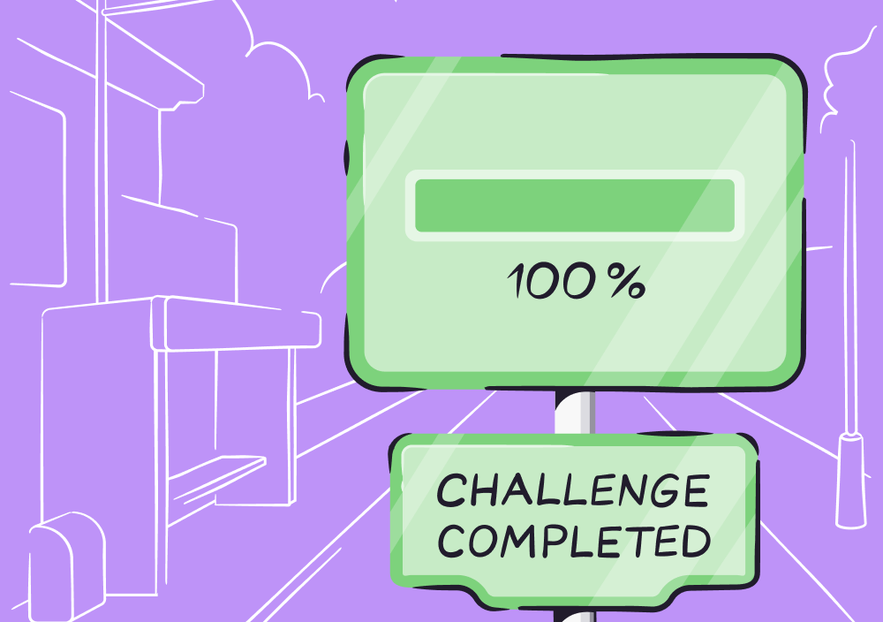



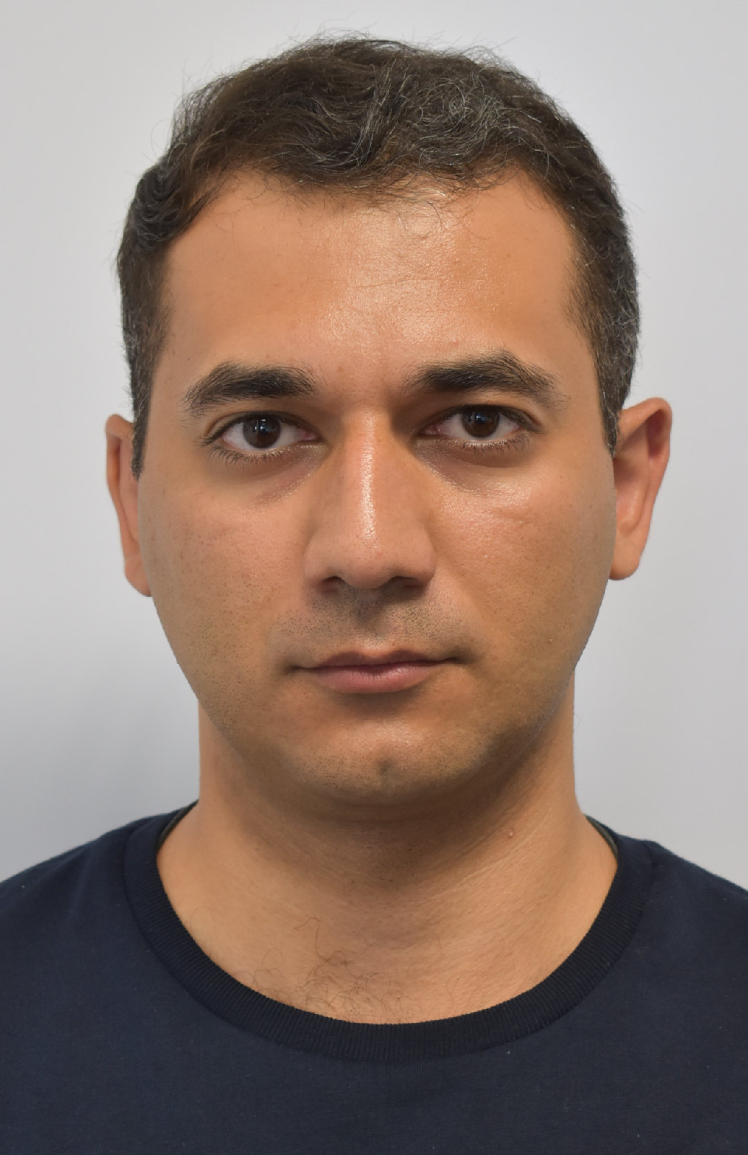
Пишем
«Hello World»
на квантовом компьютере
Бейлак Алиев
Expert Software Engineer @ devPlatform
Python Community Lead

Slide 2
История квантовых вычислений
01

Slide 3
История квантовых вычислений
1980
1982
1994
1996
2022
…
Юрий Манин
Ричард Фейнман
Питер Шор
Алгоритм разложения больших чисел
Алгоритм Гровера
GSA за время O(√N)
433
Qubits

Slide 4
Мини-теория
02

Slide 5
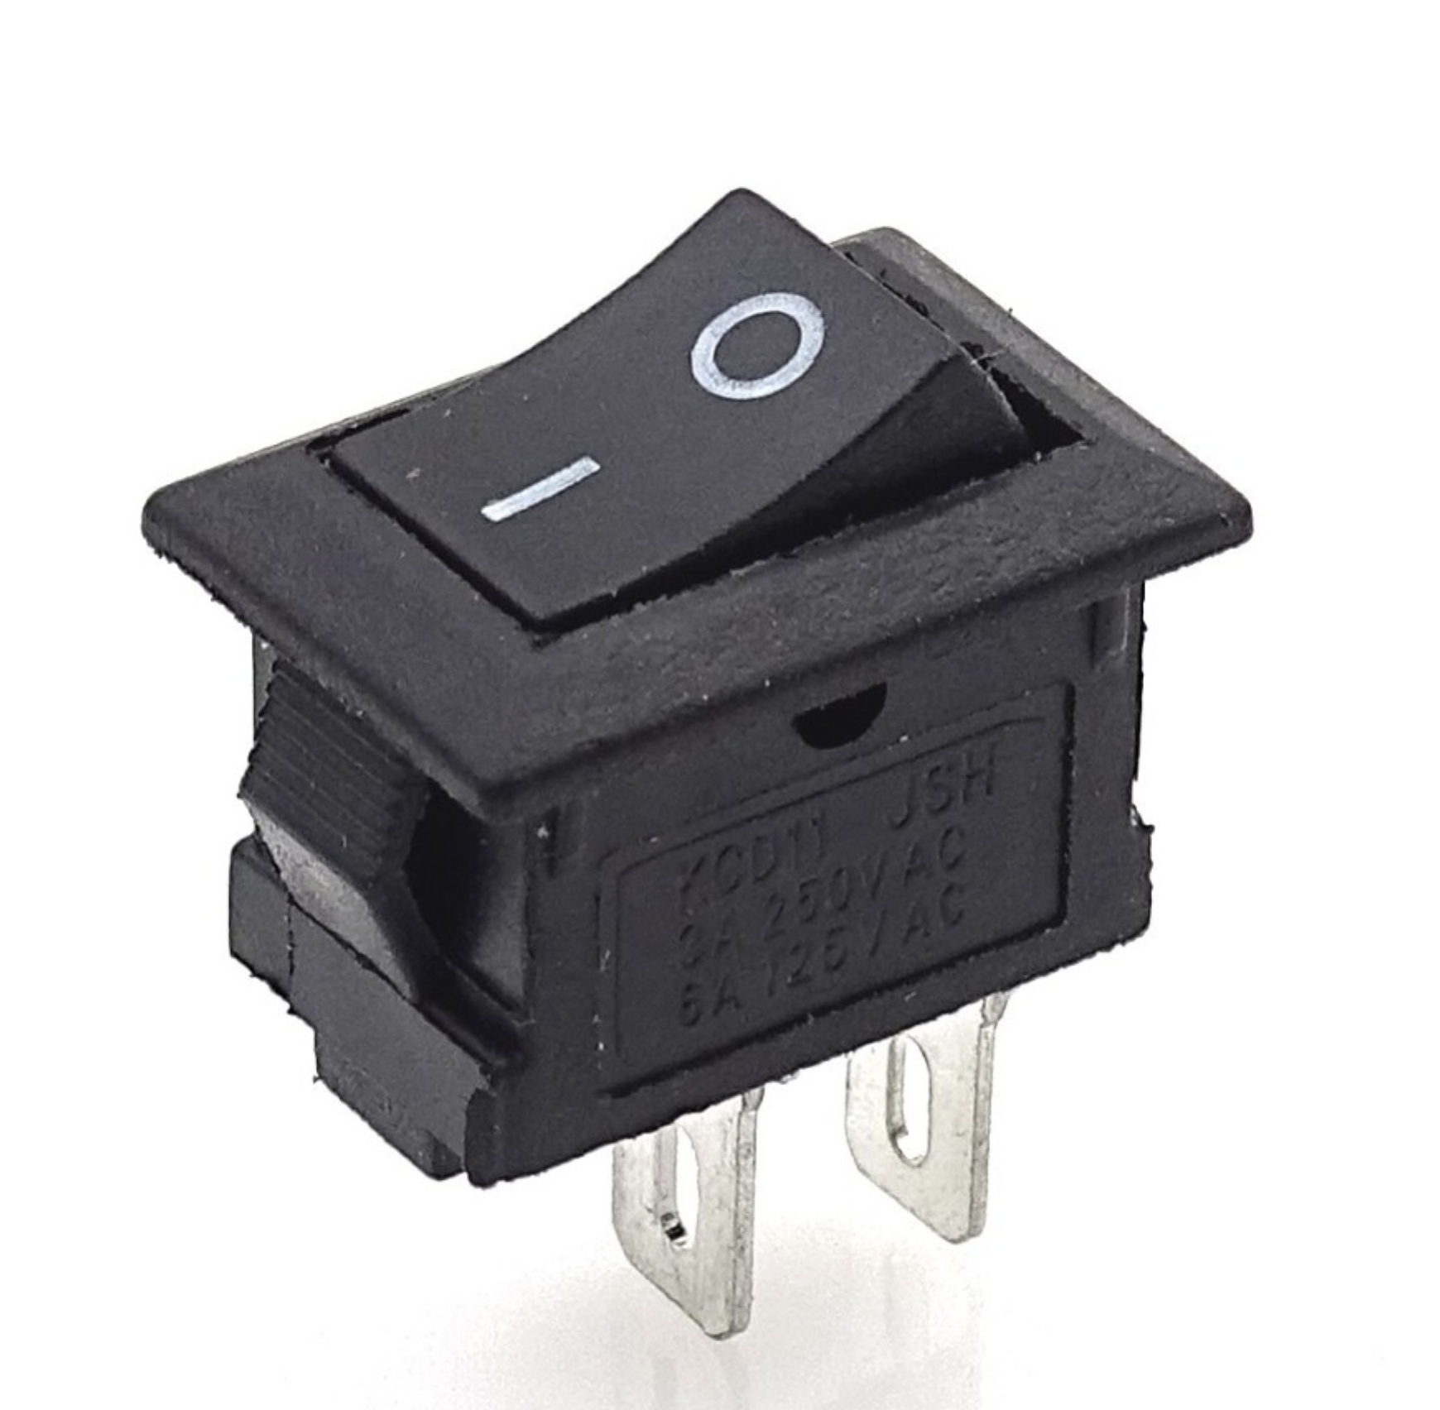



Классические компьютеры
Место для скриншота
Бинарная логика
Классический бит — 0 или 1
Напряжение — есть или нет
Тумблер — вкл. или выкл.

Slide 6
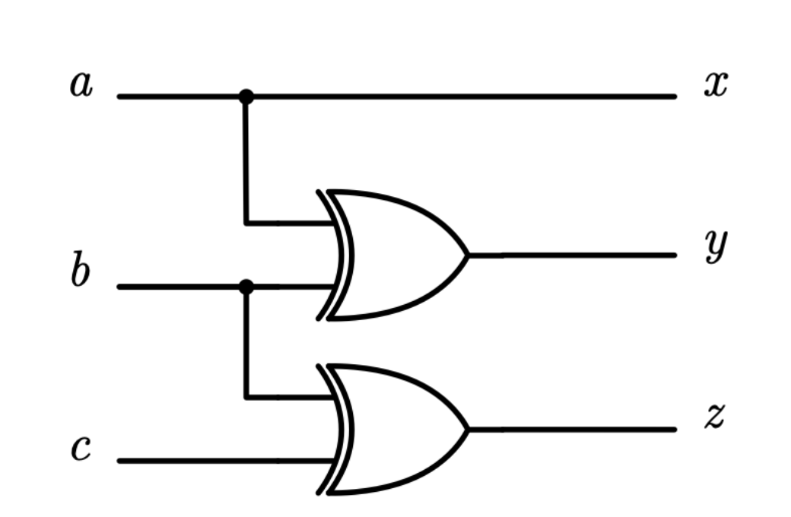
Классические компьютеры
Место для скриншота

Slide 7
Квантовые компьютеры
Z
Кубит
|O〉
Квантовый бит — Кубит
|Ψ〉
⍬
Может находиться в состоянии куда большей емкости (Суперпозиция)
Y
Ф
X
|1〉

Slide 8
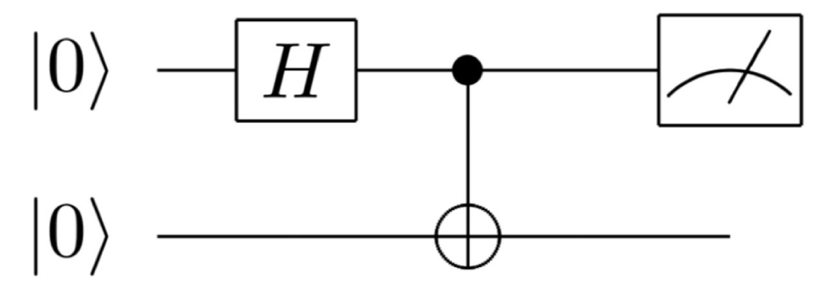
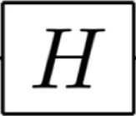
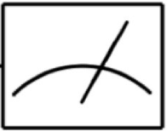
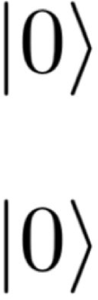

Квантовые компьютеры

Slide 9
Практика
02

Slide 10
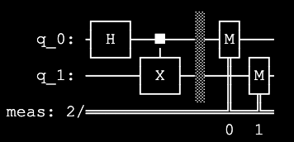
Quantum 50/50
from qiskit import QuantumCircuit
# Circuit
qc = QuantumCircuit(2)
qc.h(0)
qc.cx(0, 1)
qc.measure_all()
qc.draw()

Slide 11
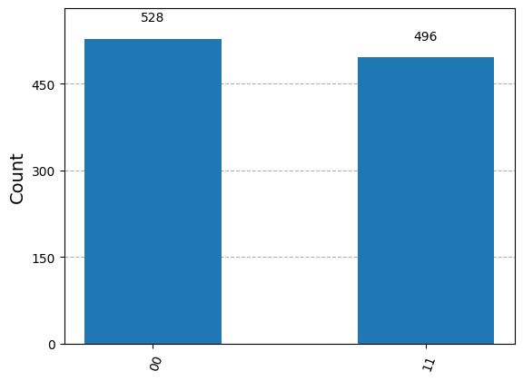
Quantum 50/50
Место для скриншота
from qiskit.visualization import plot_histogram
from qiskit_aer import Aer
# SIMULATOR
backend_sim = Aer.get_backend('qasm_simulator')
job_sim = backend_sim.run(qc, shots=1024)
result_sim = job_sim.result()
counts = result_sim.get_counts(qc)
plot_histogram(counts)

Slide 12
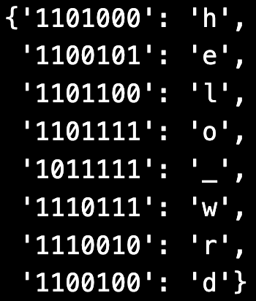
GSA
DB
Место для скриншота
search_str: str = "hello_world"
...
good_state
0000000
0000001
0000011
0000100
0000101
0000110
0000111
...
1111111

Slide 13
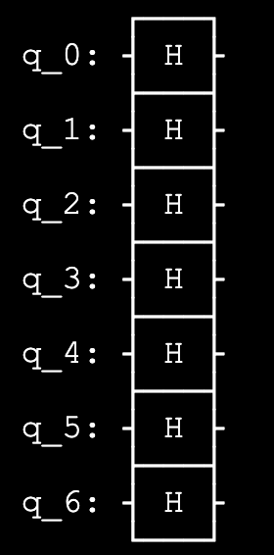
GSA
Место для скриншота
from qiskit import QuantumCircuit
init = QuantumCircuit(7)
init.h(list(range(7)))
init.draw()

Slide 14
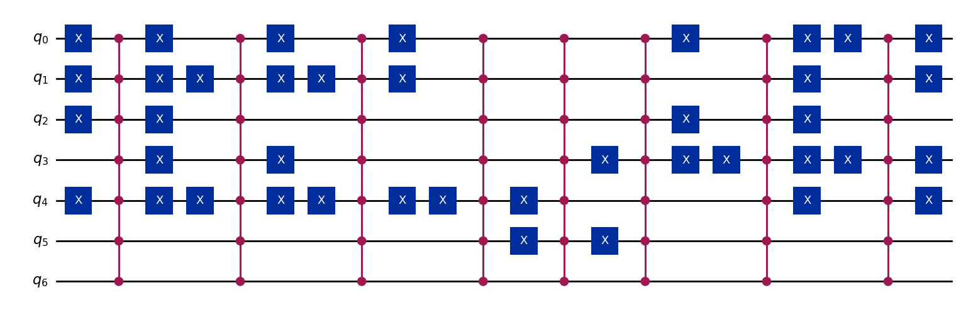
GSA. Oracle
Место для скриншота

Slide 15
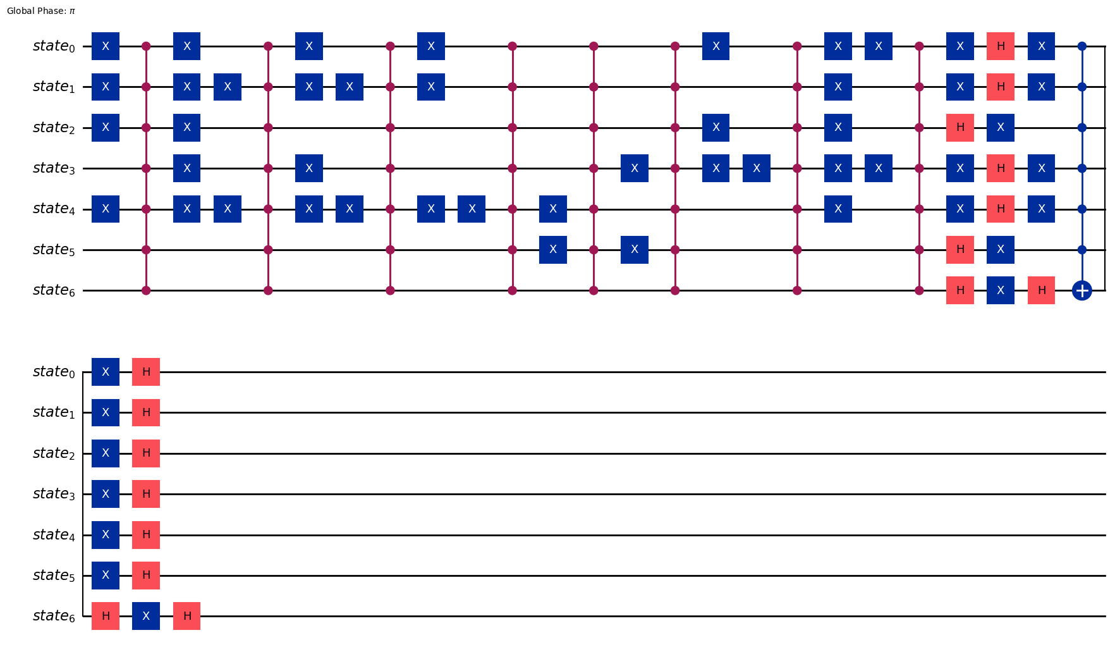
GSA
Место для скриншота

Slide 16
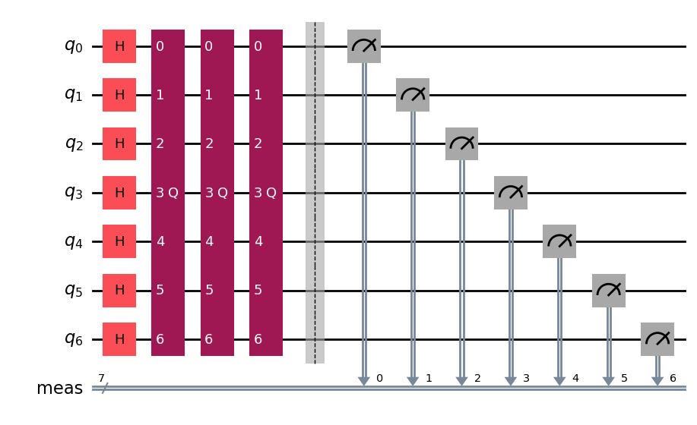
GSA
Место для скриншота

Slide 17
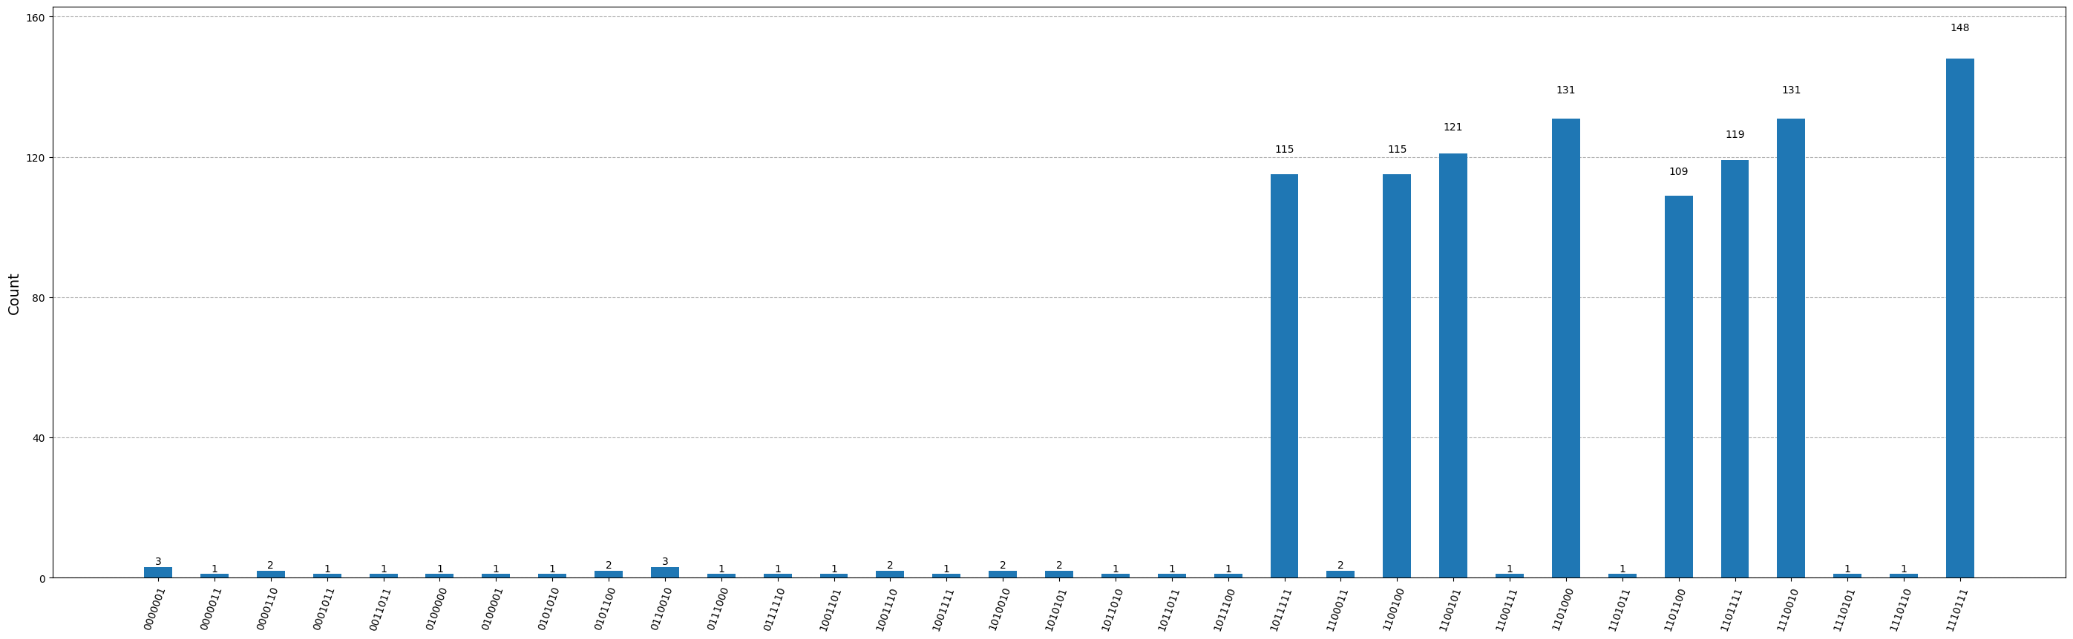
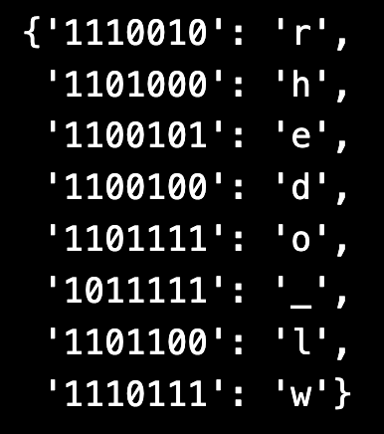
GSA
Место для скриншота

Slide 18
Пишем «Hello World»
на квантовом компьютере

